Slide 1
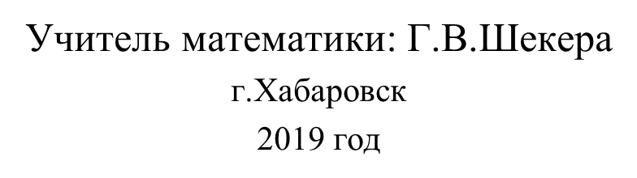
МАОУ «Лицей инновационных технологий»
Создание условий для социализации на уроках математики

Slide 2
“Мы слишком часто даем детям ответы, которые надо выучить, а не ставим передними проблемы, которые надо решить”.
Роджер Левин

Slide 3
Социализация – это процесс усвоения человеком определённой системы социальных норм и ценностей, знаний, навыков, позволяющих ему активно и успешно действовать в современном обществе.

Slide 4
Задача – показать ученикам, что знания дают им для жизни, для общения со сверстниками, для престижа в обществе, для карьеры; создать условия для запуска механизма саморазвития, готовности к реализации собственной индивидуальности и творческой активности.

Slide 5
«Ум ребенка нельзя наполнить знаниями, он сам должен схватить и усвоить их; ему можно предложить эти знания, но овладеть ими он должен в результате собственной деятельности».
А. Дистервег

Slide 6
Некоторые показатели социальной компетенции школьников :
сотрудничество, работа в команде;
коммуникативные навыки;
способность принимать собственные решения;
способность делать осознанный выбор;
стремление к осознанию собственных потребностей и целей.

Slide 7

Прием: апелляция к жизненному опыту детей
Математика 5 класс «Диаграммы»
Сколько родителей было опрошено?
Какой вид отдыха наиболее популярен?
Какие варианты объединены в группу «другие»?
Изобразите зависимость между видом отдыха и количеством выбравших его родителей.
Вариант ответа | Подсчет | Число выбравших
На садовом участке
В турпоходе
В круизе по морю (реке)
Дома
Отпуск летом не предвидится
На зарубежном курорте
На российском курорте
Другие
Всего

Slide 8
Положительный результат этого приема:
Произошло взаимодействие с родителями;
Произошло взаимодействие между учениками при составлении сводной таблицы;
Развилось умение анализа данных;
Продолжает формироваться самостоятельность (при изображении зависимости);
Формируется опыт сбора и обработки информации в повседневной жизни.

Slide 9
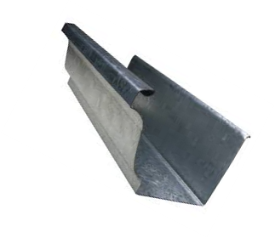
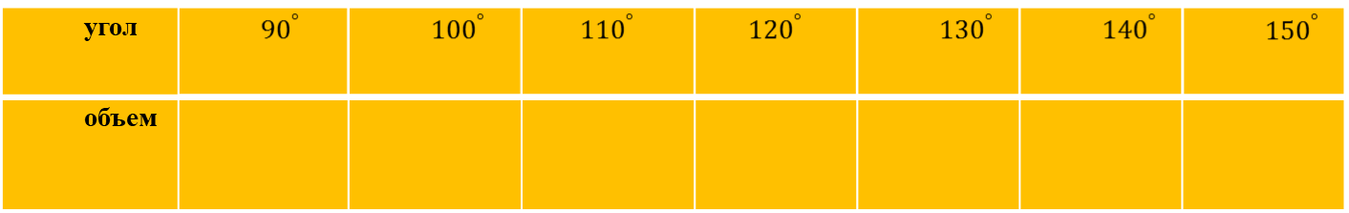
Прием: исследовательская работа
Геометрия 11 класс. «Объем призмы»
Для изготовления стока на дачном участке решили согнуть лист жести длиной 4 м и шириной 75 см так, чтобы получился желоб дно и боковые стороны которого имеют одинаковую ширину. Под каким углом ко дну надо согнуть боковины, чтобы получился желоб наибольшей вместимости?
Задайте формулой зависимость вместимости желоба от угла при основании.
Заполните таблицу
При каком из указанных в таблице значений получится желоб наибольшей вместимости?

Slide 10
Положительный результат этого приема:
Формируется опыт выявления наиболее рациональных методов решения проблем;
Развивается умение применять школьные знания в жизненной ситуации;

Slide 11
Прием: создание проблемной ситуации.
Ситуация неожиданности;
Ситуация конфликта;
Ситуация несоответствия;
Ситуация неопределенности;
Ситуация предположения;
Ситуация выбора.

Slide 12
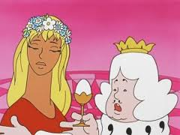
Пример 1. Ситуация предположения.
Математика 6 класс. «Число π. Длина окружности»
В некотором королевстве король выбирал мужа своей дочери. Но невеста поставила перед женихами такую задачу: кто изготовит мне золотую монету такого размера, что длина ее окружности, деленная на длину ее диаметра, будет самой большой, тот и женится на мне. Женихи поспешили выполнять волю принцессы. Как вы думаете, каким способом каждый из них попытается победить? И победит ли кто-нибудь

Slide 13
Положительный результат этого приема:
Формулировка задачи и ход ее решения надолго привлекают внимание каждого ученика, стимулируют его к деятельности;
Каждый ребенок в итоге индивидуальной практической деятельности самостоятельно сделал вывод;
Результат обязательно запомнится.

Slide 14
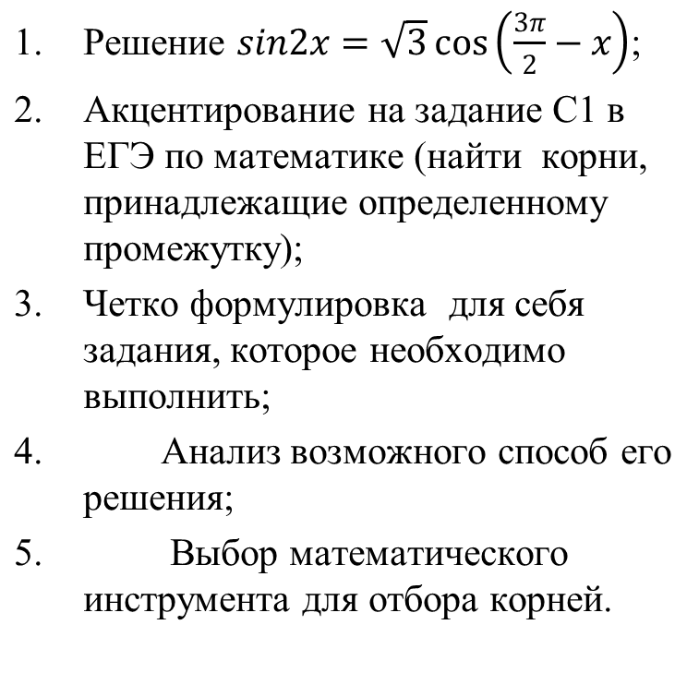
Пример 2. Ситуация выбора.
Алгебра и начала анализа 10 класс. «Решение тригонометрических уравнений и неравенств»
Самый рациональный;
Самый понятный;
Самый логичный;
Самый красивый;
Самый короткий.

Slide 15

Положительный результат этого приема:
Формирование умения делать выбор в определенной ситуации;
Осознанная подготовка к ЕГЭ.

Slide 16
Прием: коллективная работа (Крестики-нолики)
Геометрия 8 класс.
«Площади»- урок практикум.
Положительный результат этого приема:
Формируется адекватная самооценка личности;
Повышается ответственность не только за свои успехи, но и за результаты коллективного труда;

Slide 17
Прием: проект (продуктивное обучение)
Геометрия 9 класс. «Правильные многоугольники»
Название: Паркеты из правильных многоугольников.
Тип проекта: практико – ориентированный.
Цели проекта:
Формирование рефлексивных умений;
Формирование исследовательских умений;
Формирование умений и навыков работы в сотрудничестве;
Формирование менеджерских умений и навыков;
Формирование коммуникативных умений;
Формирование презентационных умений и навыков.

Slide 18
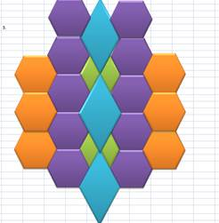
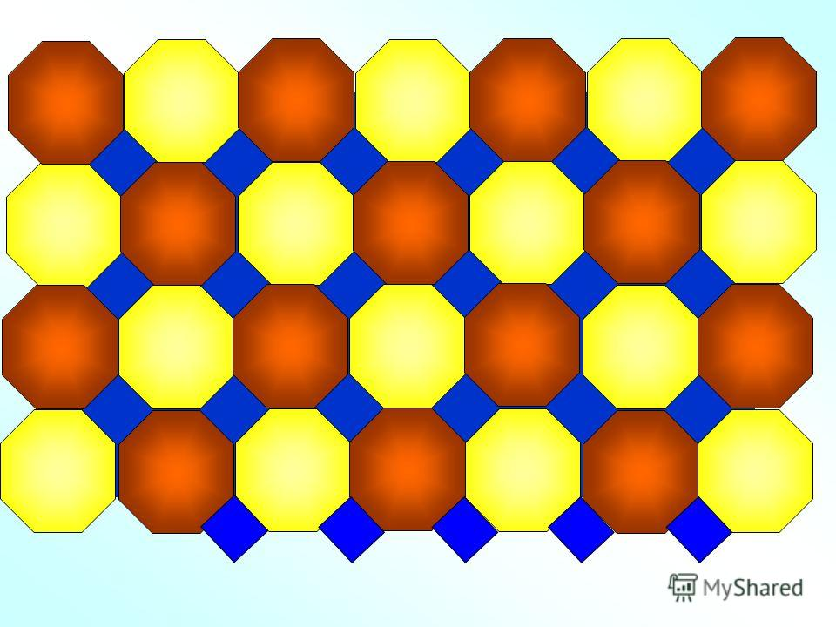
Задачи проекта:
1.Собрать информацию по теме: «Паркеты из правильных многоугольников».
2. История паркета.
3. Паркеты в природе.
4. Информация об искусстве паркета.
5. Выполнить групповую практическую работу «Паркет из правильных многоугольников».

Slide 19
Содержание проекта:
постановка проблемы;
выдвижение гипотез - путей решения проблемы;
планирование деятельности по реализации продукта;
сбор информации;
структурирование информации;
изготовление продукта;
оформление продукта;
выбор формы презентации;
подготовка презентации;
презентация продукта;
самооценка, самоанализ.

Slide 20
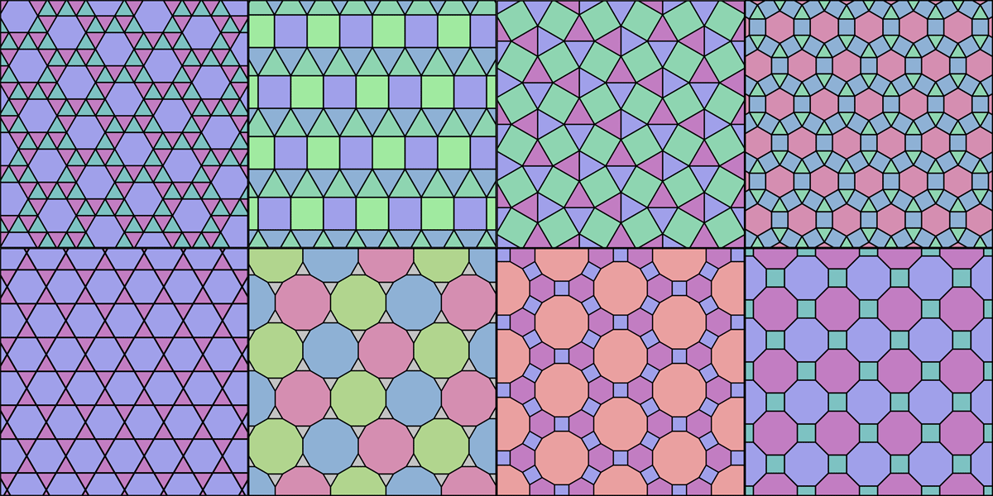
Предполагаемый продукт проекта:
Учащиеся должны представить готовый продукт – составить паркет на прямоугольнике размером не более 50 на 80 см, самостоятельно выбрав материал, инструменты и способ укладки.

Slide 21
Положительный результат этого приема:
Формируется умение осмыслить задачу, для решения которой недостаточно знаний; умение отвечать на вопрос: чему нужно научиться для решения поставленной задачи?
Учащиеся учатся самостоятельно генерировать идеи; самостоятельно находить недостающую информацию в информационном поле; выдвигать гипотезы; устанавливать причинно - следственные связи.
Развивается умение взаимодействовать с любым партнером; приобретается опыт коллективного планирования и навыки делового партнерского общения;
Приобретается умение проектировать изделие; умение планировать деятельность, время, ресурсы;
Учащиеся учатся отстаивать свою точку зрения; находить компромисс; уверенно держать себя во время выступления; использовать различные средства наглядности.

Slide 22
Операция | Назначение | Речевая парадигма
1. Снятие страха | Помогает преодолеть неуверенность в собственных силах, робость, боязнь самого дела и оценки окружающих. | «Мы все пробуем и ищем, только так может что-то получиться». «Люди учатся на своих ошибках и находят другие способы решения». «Контрольная работа довольно легкая, этот материал мы с вами проходили».
2. Авансирование успешного результата | Помогает учителю выразить свою твердую убежденность в том, что его ученик обязательно справиться с поставленной задачей. Это, в свою очередь, внушает ребенку уверенность в свои силы и возможности. | «У вас обязательно получится…» «Я даже не сомневаюсь в успешном результате».
3. Скрытое инструктирование ребенка в способах и формах совершения деятельности | Помогает ребенку избежать поражения. Достигается путем намека, пожелания. | «Возможно, лучше всего начать с…» «Выполняя работу, не забудьте о…»
4. Внесение мот ива | Показывает ребенку ради чего, ради кого совершается эта деятельность, кому будет хорошо после выполнения. | «Без твоей помощи твоим товарищам не справиться…»
5. Персональная исключительность. | Обозначает важность усилий ребенка в предстоящей или совершаемой деятельности. | «Только ты и мог бы …» «Только тебе я и могу доверить…» «Ни к кому, кроме тебя, я не могу обратиться с этой просьбой…»
6. Мобилизация активности или педагогическое внушение. | Побуждает к выполнению конкретных действий. | «Нам уже не терпится начать работу…» «Так хочется поскорее увидеть…»
7. Высокая оценка детали. | Помогает эмоционально пережить успех не результата в целом, а какой-то его отдельной детали. | «Тебе особенно удалось то объяснение». «Больше всего мне в твоей работе понравилось…» «Наивысшей похвалы заслуживает эта часть твоей работы».

Slide 23
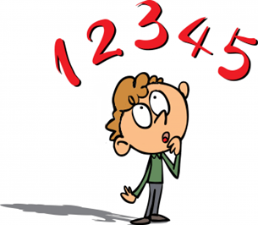
Пример 1.
Математика 5 класс. «Упрощение выражений».
« 5=6»
35 + 10 – 45 = 42 + 12 – 54
5(7 + 2 – 9) = 6(7 + 2 – 9)
5 = 6
Пример 2.
Алгебра 9 класс. «Линейные неравенства с одним неизвестным».
«Всякое положительное число является отрицательным»
2n-1< 2n
- 2an + a < - 2an
а < 0

Slide 24
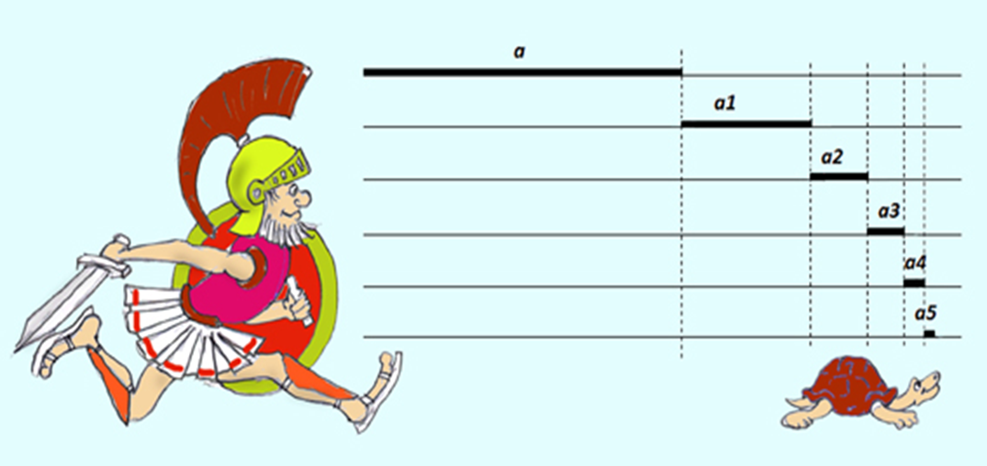
Пример 3.
Алгебра 7 класс. «Задачи на движение»
Из некоторого одного древнего города в другой, движется черепаха. Через какое – то время вслед за ней выходит Ахиллес, скорость которого в 10 раз больше, чем у черепахи. Сможет ли он догнать и обогнать черепаху когда – ни будь?

Slide 25
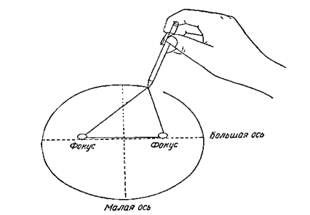

Пример 1. «Эстафета»
Математика 5, 6, 7 класс.
Пример 2. «Кто хочет стать отличником?»
Геометрия 8 класс. «Четырехугольники»
Пример 3. «Конкурс решения одной задачи» (групповая работа)
Алгебра 9 класс. «Уравнение линии на плоскости»
Может ли веревка помочь в черчении или рисовании? Многие из них знают, что если веревку связать, накинуть петлю на гвоздь, натянуть, а противоположным концом петли охватить карандаш, то получится циркуль.
А если петлю накинуть на два гвоздя, то какую кривую можно тогда начертить? Какими свойствами она обладает?

Slide 26
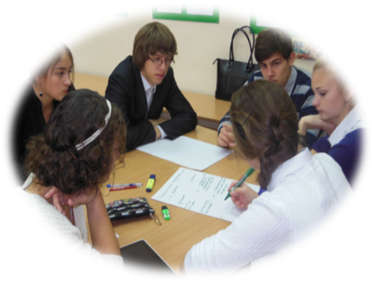
Пример.
Геометрия 11 класс «Комбинации многогранников и круглых тел» (групповая работа)
Инструктаж (все идеи заслуживают внимания, даже нелепые), выбирается ведущий, секретарь, можно выбрать жюри.
Проводится первичное обсуждение задачи. Уточняется условие.
Первый этап. Создание банка идей (наработать как можно больше возможных решений). Перерыв на обсуждение штурма с рефлексивной позиции: какие были сбои, не нарушались ли правила.
Второй этап. Анализ идей (в каждой идее найти рациональное зерно). Перерыв на рефлексию.
Третий этап. Обработка результатов (оформление решений, систематизация, выводы, назначение спикеров).
Четвертый этап. Обсуждение (участвуют все группы, задают вопросы, фиксируют важные выводы в тетради).Рефлексия.

Slide 27
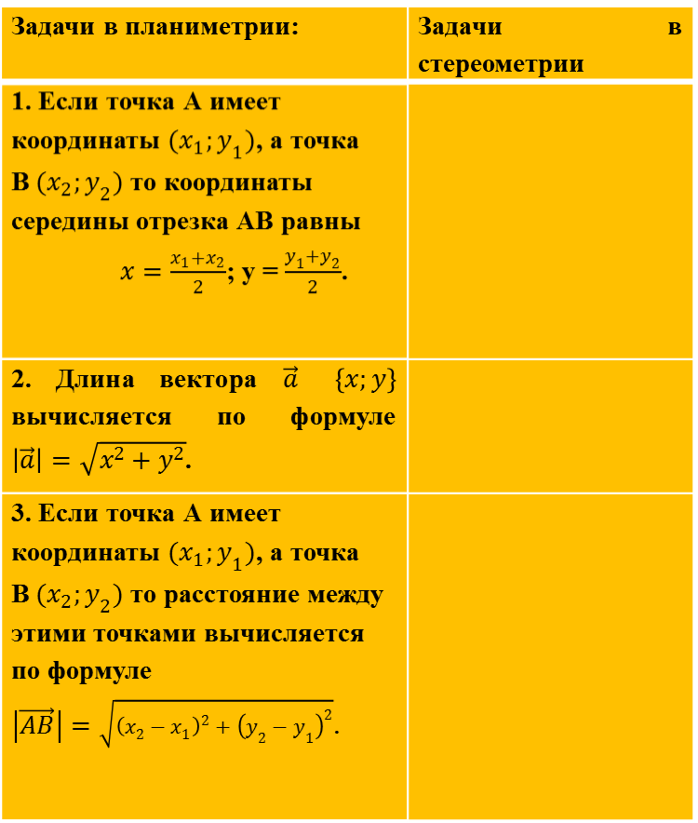
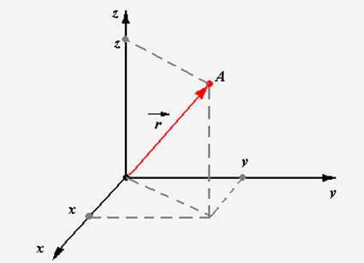
Пример.
Геометрия 11 класс. «Простейшие задачи в координатах в пространстве»
Этапы:
Актуализации знаний;
Анализ;
Предположение;
Поиск истины ( работа с учебником);
Самостоятельная работа с таблицей;
Выводы.

Slide 28
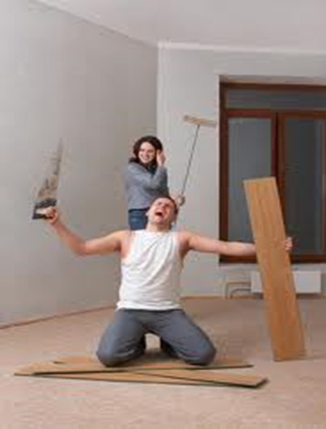
Пример.
Геометрия 11 класс. « Площади поверхностей» (проект)
Игра «Ремонтируем наш кабинет»
Сделать презентацию о типах краски, которую можно применить для покраски стен; о видах колера; о расфасовке и стоимости. Свести все в таблицу.
Сделать презентацию о типах линолеума, который можно применить для покрытия пола; о дизайне ; о размерном ряде и стоимости. Свести все в таблицу.
Сделать презентацию о типах жалюзи, которые можно применить для окон; о дизайне; о размерном ряде и стоимости. Свести все в таблицу.
Сделать презентацию об инструментах, которые понадобятся для ремонта; об их ценовом ряде. Свести все в таблицу.

Slide 29
Выводы
Социализация школьников, проводимая в перечисленных выше направлениях, способствует повышению качества математических знаний школьников, готовит учащихся к социальному взаимодействию, развивает способности соотносить свои устремления с интересами общества.
Дерзайте!
Удачи!

